Slide 1
Visualisation des données avec Power BI

Slide 2


Objectif de la formation
L’objectif de cette formation Power BI est de vous donner toutes les clés pour devenir autonome dans l’analyse et la visualisation de vos données. Vous apprendrez à transformer vos bases de données en tableaux de bord interactifs et dynamiques, tout en maîtrisant les fonctionnalités essentielles du logiciel. Chaque étape du programme est pensée pour renforcer votre efficacité et vous faire gagner du temps dans vos projets. À la fin de la formation, vous saurez créer, automatiser et interpréter vos rapports avec aisance. En clair, vous repartirez capable d’utiliser Power BI comme un véritable levier de performance et d’aide à la décision.

Slide 3
Modules de la formation
Modules | Description | Contenu
Module 1 : introduction à Power BI | Comprendre pourquoi Power BI est un outil incontournable pour l’analyse de données, découvrir ses options de licence et apprendre à installer le logiciel. | – Le coût d’utilisation de Power BI – Les cinq raisons d’utiliser Power BI – Télécharger le logiciel
Module 2 : prise en main des interfaces | Se familiariser avec les principales interfaces de Power BI pour une navigation et une utilisation optimale. | – Power BI Desktop – Power BI Online
Module 3 : se connecter aux sources de données | Apprendre à se connecter à différentes sources de données, créer des requêtes efficaces et nettoyer les données pour une analyse précise. | – Obtenir des données – Créer une requête
Module 4 : transformer les données avec Power Query | Maîtriser les outils de transformation de données avec Power Query pour préparer des jeux de données propres et exploitables. | – Interface – Démonstration – Importer des données
Module 5 : le langage DAX | Découvrir les concepts du langage DAX pour enrichir les analyses, créer des mesures et comprendre les différences essentielles avec les colonnes calculées. | – Différence entre mesure et colonne calculée – Les calculs natifs – Démonstration

Slide 4
Modules de la formation
Modules | Description | Contenu
Module 6 : créer des graphiques | Créer des visualisations percutantes en utilisant des types de graphiques adaptés, tout en personnalisant et optimisant les interactions entre visuels. | – Les différents types de visuels – Créer un visuel – Les interactions natives entre les visuels – Créer un segment
Module 7 : mettre en forme un rapport | Apprendre à mettre en forme des rapports de manière professionnelle et personnalisée pour une meilleure lisibilité. | – Les canevas – Les graphiques – Les segments – Les éléments
Module 8 : publier un rapport | Savoir comment publier des rapports en ligne, gérer les accès et partager les analyses en toute sécurité. | – Créer un espace de travail – Publier un rapport – Consulter un rapport – Actualiser vos données – Enregistrer son fichier

Slide 5
Module 1 : Introduction à Power BI
Le coût d’utilisation de Power BI
Les cinq raisons d’utiliser Power BI
Télécharger le logiciel

Slide 6
I- Introduction
Power BI est un outil d’analyse développée par Microsoft. Cet outil permet de créer des visualisations de données personnalisées et interactives avec une interface simple et intuitive pour que vous puissiez donner naissance à vos propres rapports et tableaux de bord.
Que vous soyez novice ou expérimentés dans le développement et l’analyse de données, Power BI vous sera accessible. Il existe beaucoup de fonctions natives qui ne demandent pas de connaissances particulières pour mettre en place vos premiers rapports.
Power BI a été mis à disposition du grand public en 2015, destiné à compléter des outils existants comme Excel en offrant des fonctionnalités plus avancées.

Slide 7



Quelques exemples d’usages les plus courants :
Visualisation des données
Créez des visuels interactifs comme des diagrammes en secteurs, des histogrammes, des cartographies et bien d’autres encore pour vous faciliter la compréhension des tendances et des relations entre vos données, rendant ainsi les informations complexes accessibles à tout le monde.
Analyse des données
Réalisez des analyses avancées sur des jeux de données volumineux. Vous aurez la possibilité d’agréger, filtrer et explorer vos données venant de différentes sources comme des fichiers Excel, le web, des bases de données SQL et bien d’autres encore.
Création de rapport interactive
Créez des rapports dynamiques que vous pourrez partager aux membres de votre organisation.

Slide 8
Le coût d’utilisation de Power BI
Le coût de l’utilisation de Power BI dépendra du niveau de licence que vous allez choisir selon votre besoin.
Il existe une version gratuite, Power BI Desktop, qui vous permettra de créer vos rapports en local. Cependant, vous, n’aurez pas accès aux fonctionnalités de partages proposés par Power BI Online.
Pour y accéder, il faudra acheter une licence Power BI pro ou premium. Cela vous offrira des options avancées, notamment la possibilité de partager vos rapports avec d’autres membres de votre organisation. C’est un produit qui s’adresse aux entreprises qui choisiront alors un niveau de licence pro ou premium selon leurs besoins. Attention, les tarifications peuvent évoluer. Il est préférable de consulter le site de Microsoft pour être certain d’avoir les bonnes informations.
Voici un tableau récapitulatif récupéré sur le site internet de Microsoft en fin d’année 2024 :

Slide 9
Le coût d’utilisation de Power BI
Voici un tableau récapitulatif récupéré sur le site internet de Microsoft en fin d’année 2024 :
 | Sans licence | Licence Pro | Licence premium
Prix par utilisateur : | Gratuit | 9,40€ / mois | 18,70€ / mois
Créer des rapports : | Oui | Oui | Oui
Partager des rapports : | Non | Oui | Oui
Capacité : | - | 1 Go | 100 Go
Taux d’actualisation : | - | 8 / jour | 48 / jour
Stockage maximum : | - | 10 Go / licence | 100 To

Slide 10
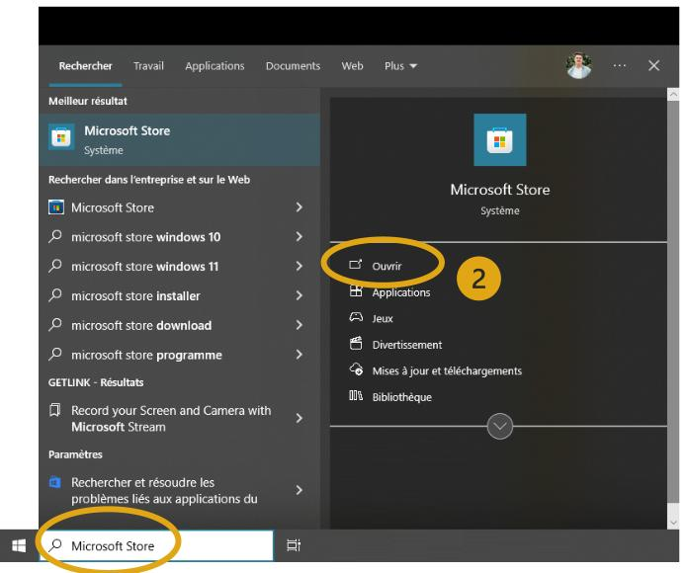
Télécharger le logiciel
Avant de passer au module numéro deux, nous allons télécharger Power BI. C’est bien évidemment gratuit. Pour cela, commencez par ouvrir Microsoft Store :

Slide 11
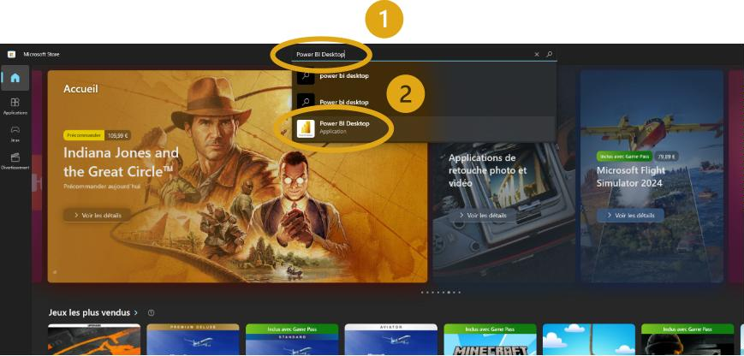
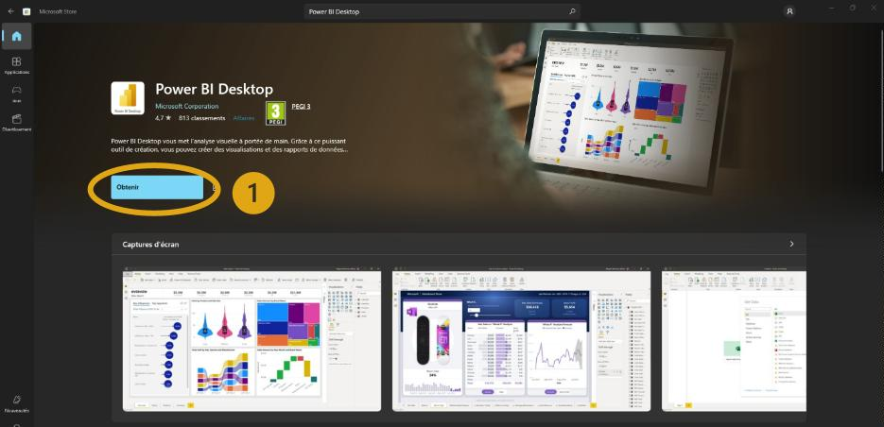
Télécharger le logiciel
Ensuite, recherchez Power BI Desktop.
Vous pouvez maintenant appuyer sur « Obtenir ».

Slide 12
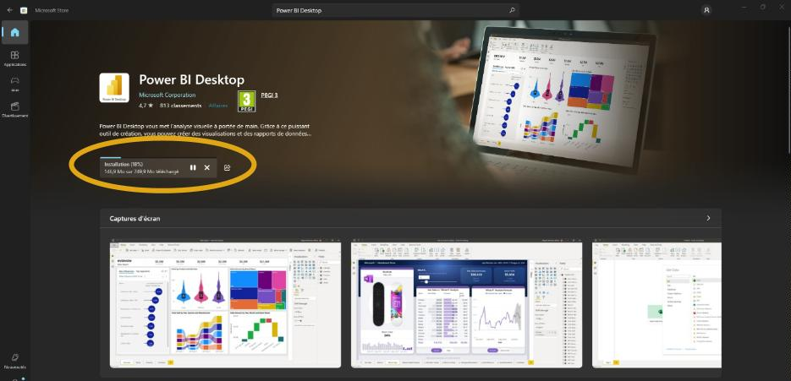
Télécharger le logiciel
Il est possible qu’un pop-up s’ouvre pour vous demander de vous connecter. Si c’est le cas, vous pouvez choisir de ne pas le faire pour le moment, cela lancera tout de même le téléchargement :

Slide 13
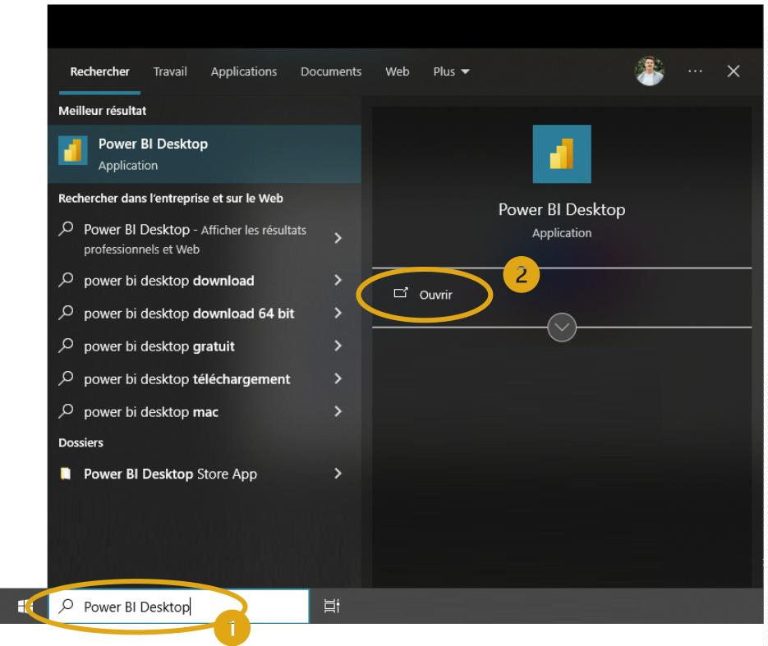
Télécharger le logiciel
Vous pouvez désormais ouvrir Power BI Desktop et passer à la leçon numéro deux !

Slide 14
Module 2 : Prise en main des interfaces
Power BI Desktop
Power BI Online

Slide 15
I- Introduction
Dans la leçon numéro une, nous avons conclu par le téléchargement de Power BI Desktop. Maintenant, nous allons découvrir dans cette leçon numéro deux, les deux interfaces Power BI (Desktop et Online).
Il est très important de bien différencier Power BI Desktop et Power BI Online. Ces deux interfaces vous seront utiles mais n’ont pas les mêmes vocations.

Slide 16
Différences entre Power BI Desktop et Power BI Online
 | Power BI Desktop | Power BI Online
Déploiement : | Application de bureau | Plateforme web
Fonction : | Créer des rapports | Partager des rapports
Partage : | Non | Oui
Accès au rapport : | En local (fichier .pbix) | En ligne
Modélisation des données : | Oui | Non
Coût : | Gratuit | Payant
Mise à jour des rapports : | Manuelle | Manuelle et automatique
Vous allez passer la majorité de votre temps dans l’application Power BI Desktop. Le développement d’un rapport prend du temps, contrairement au partage qui se fait en quelques clics.

Slide 17
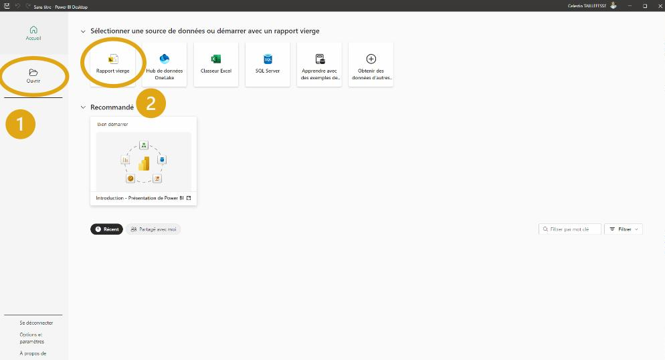


Power BI Desktop
Power BI Desktop est votre application de bureau, celle que vous avez téléchargé. Pour rappel, cette application est gratuite et vous permettra de développer vos rapports. Voici ce que vous obtenez à l’ouverture de l’application :
Deux choix s’offrent à vous :
Ouvrez un fichier .pbix que vous avez enregistré.
Commencez un nouveau rapport en cliquant sur « Rapport vierge ».

Slide 18
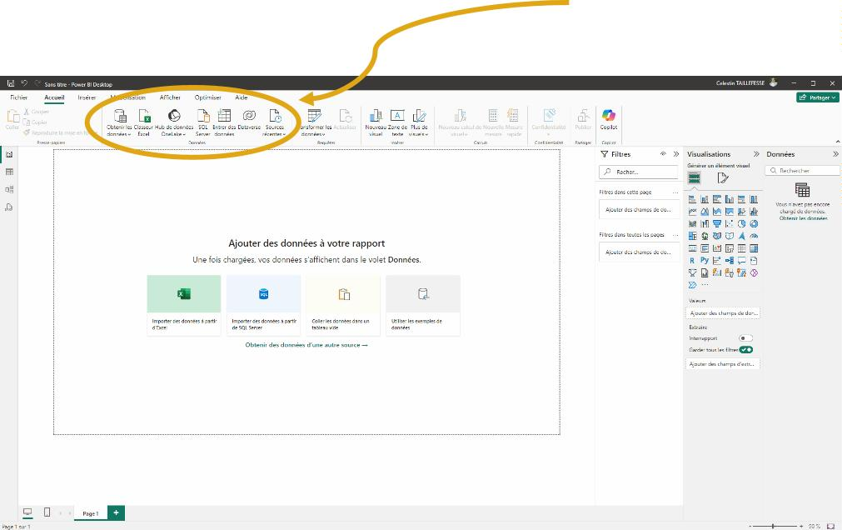
Interface
L’interface de Power BI Desktop est riche et complète. L’objectif ici est de vous faire découvrir les fonctionnalités les plus utiles et fréquemment utilisées, celles qui vous permettront de créer votre premier rapport.
Avant toute chose, vous allez devoir vous connecter à des sources de données.
Pour réaliser cela, vous allez utiliser ces fonctionnalités :

Slide 19
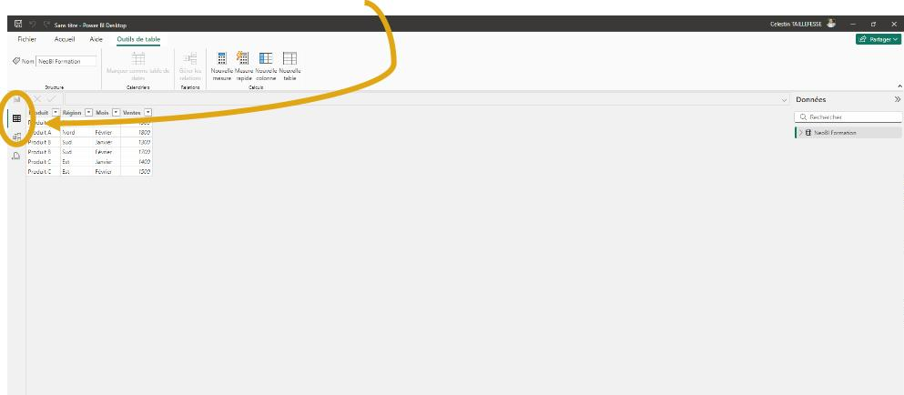
Interface
Une fois que vous vous êtes connecté à vos données, vous allez pouvoir les visualiser en cliquant sur le bouton « Affichages Table » :

Slide 20
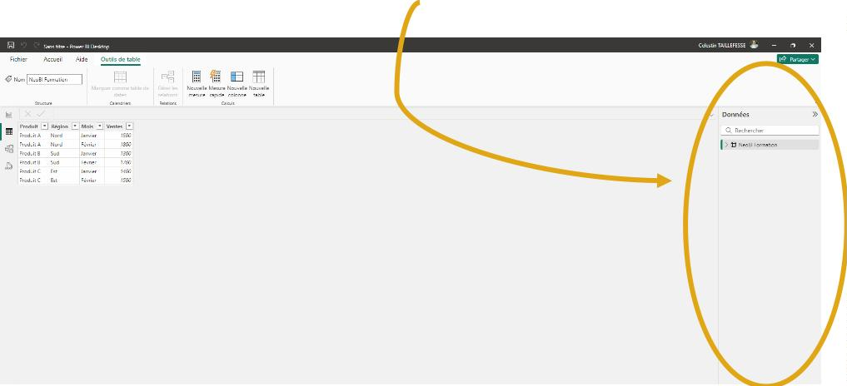
Interface
Vous vous trouvez désormais dans l’affiche table. Naviguez entre vos différentes requêtes qui se trouvent juste ici :
Attention, il est impossible de saisir des données dans Power BI. Nous pouvons uniquement lire des données.

Slide 21
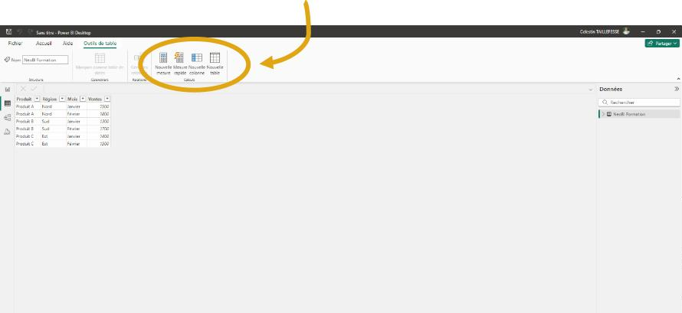
Interface
Dans l’affichage table, vous avez la possibilité d’enrichir vos données en créant des mesures ou des nouvelles colonnes. Cela nécessite d’écrire des formules au langage DAX.
Les fonctionnalités se trouvent juste ici :

Slide 22
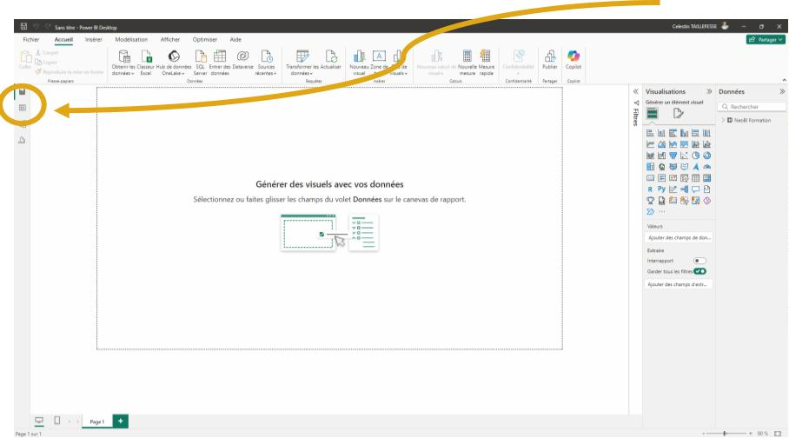
Interface
Revenons maintenant sur l’affichage du rapport en cliquant sur ce bouton :

Slide 23
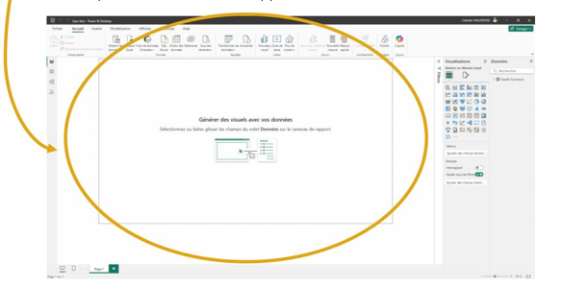
Interface
Vous retrouvez en plein milieu de votre écran, un encadré en pointillés. Nous appelons cela un Canvas. C’est dans cette zone que vous allez insérer tous les éléments qui constitueront votre rapport.

Slide 24
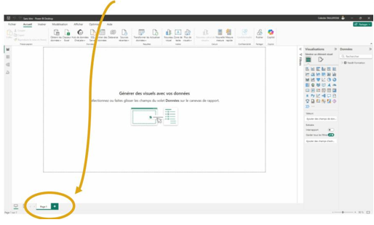
Interface
Bien sûr, votre rapport pourra comporter plusieurs pages. C’est le même fonctionnement que sur Excel, vous retrouvez la possibilité de consulter, créer et renommer vos pages juste ici :

Slide 25
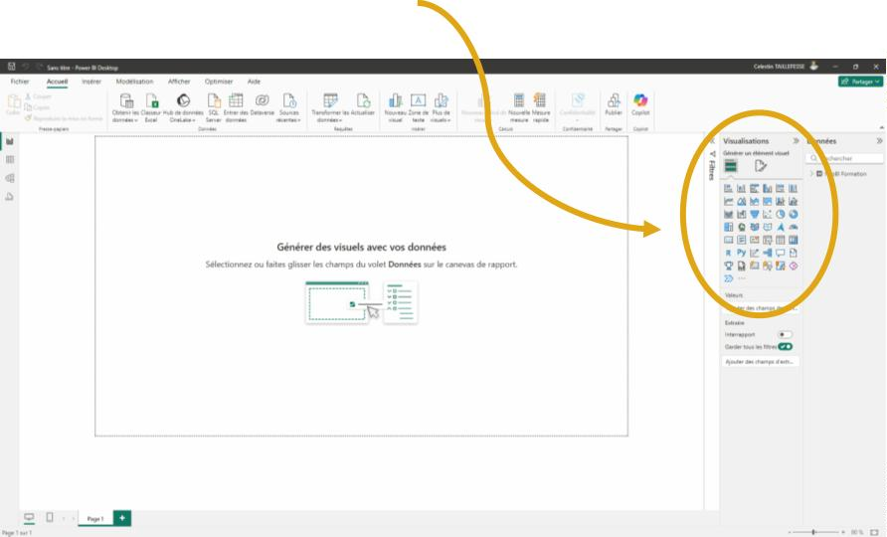
Interface
Pour constituer votre rapport, vous allez pouvoir insérer des graphiques qui se trouvent dans le volet « Visualisation ». La leçon six vous expliquera comment créer des graphiques.

Slide 26
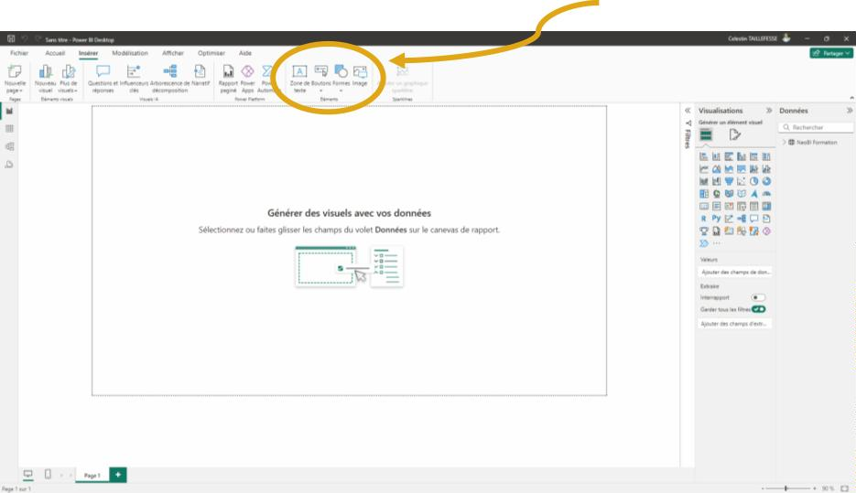
Interface
Mais vous pouvez également insérer des zones de texte, des boutons, des formes et des images. Tout cela se trouve dans l’onglet « Insérer » juste ici :

Slide 27
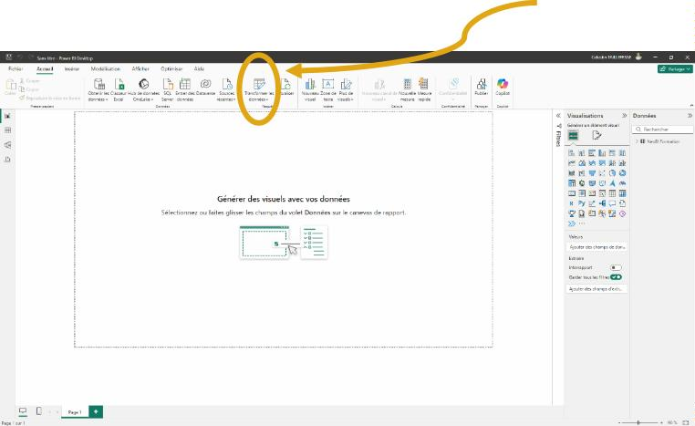
Interface
Pour finir, il reste deux fonctionnalités qui seront très utiles dans votre processus de création de rapport.
Premièrement, il y a la fonctionnalité « Transformer les données » qui vous permet d’aller dans Power Query, outil qui vous servira à créer vos requêtes et les paramétrer. La leçon numéro quatre porte sur la transformation des données avec Power Query.

Slide 28
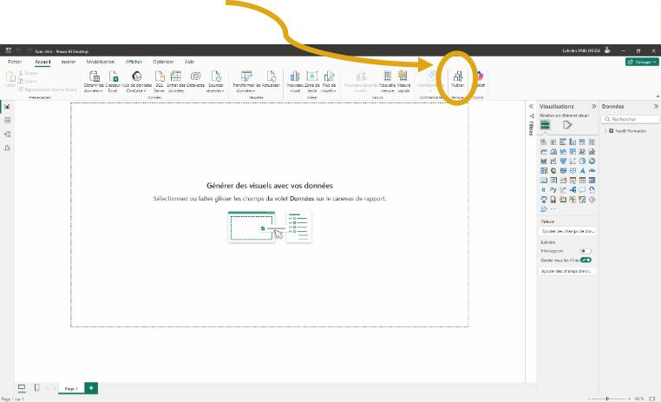
Interface
Deuxièmement, il y a la fonctionnalité « Publier » qui signera la fin du développement de votre rapport. Ce bouton vous permet de publier votre rapport dans Power BI Online afin de le partager aux membres de votre organisation. C’est cette fois la leçon numéro huit qui présentera comment publier un rapport.

Slide 29
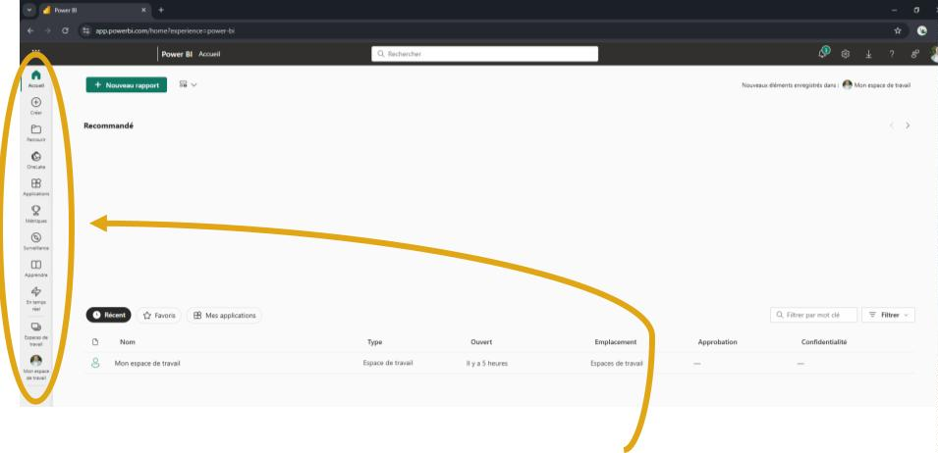
Power BI Online
Power BI Online sera l’endroit ou vous allez publier vos rapports. (Pour rappel, nous arrivons sur la version payante de Power BI.)
Pour accéder à l’interface Power BI Online, vous devez passer par Office 365 directement sur internet. Vous devez arriver sur cette page :
Vous pouvez remarquer à gauche de votre écran un bandeau vertical où vous
avez la possibilité de naviguer entre les différentes interfaces.

Slide 30
Power BI Online
Power BI Online sera l’endroit ou vous allez publier vos rapports. (Pour rappel, nous arrivons sur la version payante de Power BI.)
Pour accéder à l’interface Power BI Online, vous devez passer par Office 365 directement sur internet. Vous devez arriver sur cette page :
Vous pouvez remarquer à gauche de votre écran un bandeau vertical où vous
avez la possibilité de naviguer entre les différentes interfaces.

Slide 31
Power BI Online
Quand vous aurez terminé de développer un rapport dans Power BI Desktop, vous allez le publier dans Power BI Online, dans un espace de travail que vous allez choisir. C’est pour cela que nous allons uniquement parler des espaces de travail, c’est ce qui nous intéresse le plus et c’est dans la majorité des cas, l’interface que vous allez utiliser.
Pour en savoir plus sur tout le fonctionnement des espaces de travail, je vous invite à aller voir la leçon numéro huit qui vous montre comment publier un rapport et créer des espaces de travail.
Voici un aperçu de « Mon espace de travail » :

Slide 32
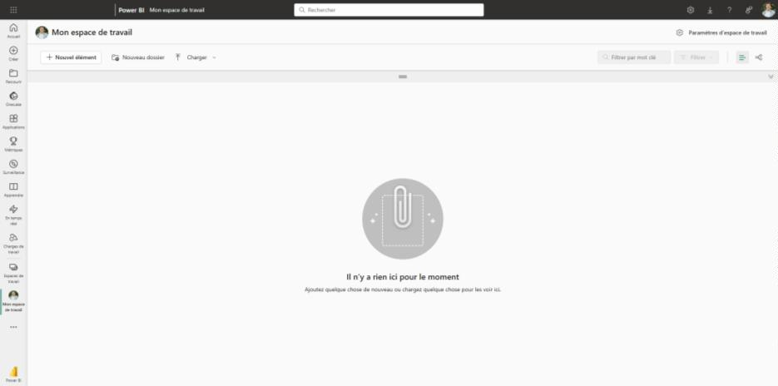
Power BI Online
Voici un aperçu d’espace de travail :

Slide 33
Module 3 : Se connecter à des données
Obtenir des données
Créer une requête

Slide 34
I- Introduction
Se connecter à des données est l’une des premières choses que nous faisons lorsque nous créons un rapport. Bien sûr, vous pouvez vous connecter à des sources de données n’importe quand.
Toutefois, je vous conseille vivement de bien anticiper vos besoins afin de vous connecter directement à toutes les sources de données dont vous allez avoir besoin pour construire votre rapport. C’est très important pour ne pas vous perdre.
Pour rappel, nous avons vu dans le module numéro deux les fonctionnalités qui permettent de nous connecter à des sources de données.

Slide 35



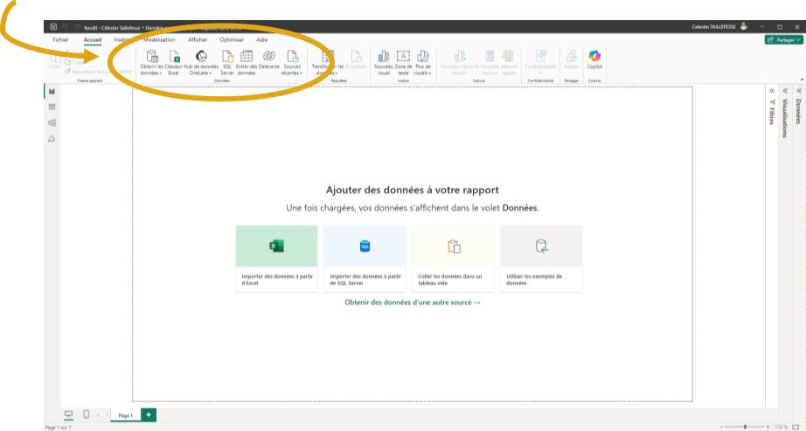
I- Introduction
Vous pourrez obtenir des données de trois manières différentes :
En utilisant des connecteurs
En générant des données
En saisissant des données manuellement

Slide 36
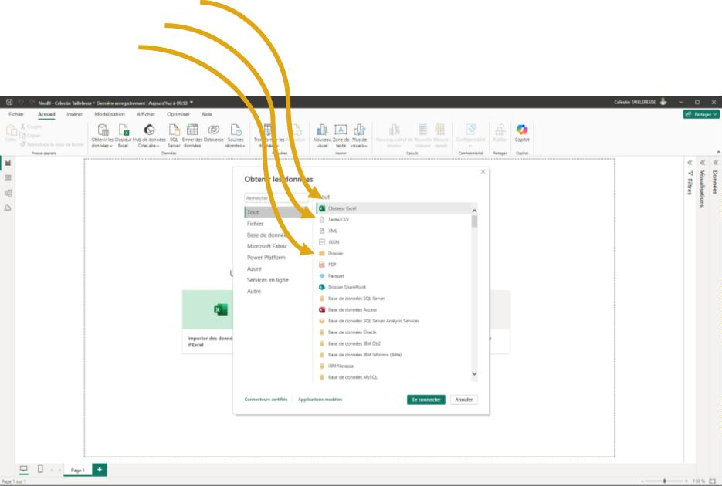
III- Obtenir des données
3.1 Les connecteurs
Classeur Excel
Texte/CSV
Dossier
3.1.1 Fichiers locaux
Rappel : Un connecteur vous permet de créer une passerelle entre Power BI Desktop et une source de données.
Un fichier enregistré en local est un fichier qui est placé sur une clé USB, un disque dur, une carte mémoire, etc… En conclusion, c’est un stockage interne à votre ordinateur.
Par expérience, les connecteurs que vous êtes le plus susceptible d’utiliser
pour des fichiers locaux seront : (Voir Image)

Slide 37
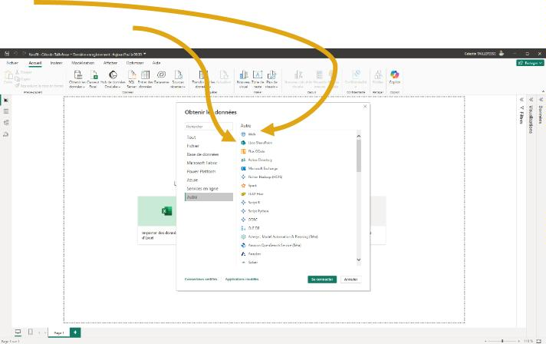
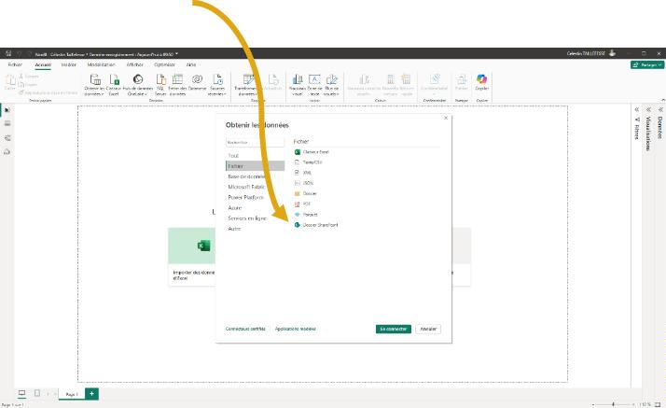
3.1.2 Fichiers en ligne
Aujourd’hui, nous travaillons énormément avec les espaces de stockage en ligne tel que SharePoint, Teams ou encore OneDrive. Par expérience, les connecteurs que vous êtes le plus susceptible d’utiliser pour des fichiers en ligne seront :
- Web
- Liste SharePoint
Dossier SharePoint

Slide 38
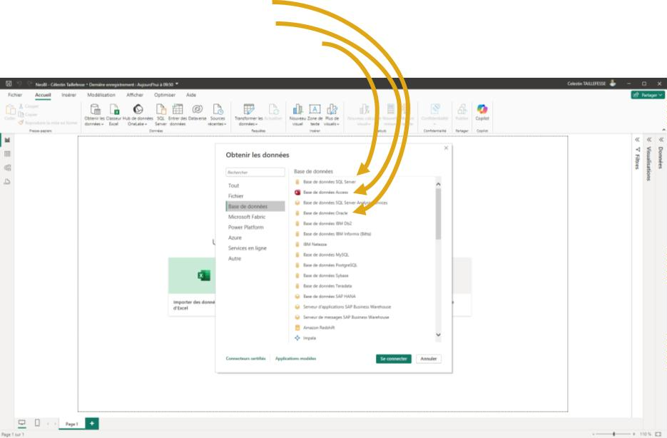
3.1.2 Fichiers en ligne
Les bases de données permettent de stocker une grande quantité de données, car elles sont organisées, gérées, optimisées et offrent une meilleure fiabilité et sécurité. Il existe plusieurs types de base de données, mais celles que vous serez le plus susceptible d’utiliser seront :
Base de données Oracle
Base de données Access
Base de données SQL Serveur

Slide 39
3.1.2 Fichiers en ligne
Les bases de données sont souvent propres à des organisations. Power BI Desktop propose énormément de connecteurs, le choix est varié, il est rare de ne pas trouver votre besoin dans toute cette liste.
NB : Dans le cas où vous devriez créer une base de données, n’hésitez pas à regarder tous les connecteurs existants et faire votre choix selon Power BI Desktop afin de vous assurez de pouvoir vous connecter par la suite sans difficulté.

Slide 40
3.2 Générer des données
Il est possible de générer des données grâce à des formules DAX. L’objectif dans ces huit leçons n’est pas de vous montrer comment faire, ce sera l’objet d’un autre article. En effet, l’utilisation de cette option est spécifique à des besoins et est d’un niveau avancé.
Par expérience, les deux utilisations les plus communes seront :
Créer des tables de dates pour des analyses temporelles ou lier plusieurs tables entre elles afin de mieux pouvoir les filtrer.
Créer des tables avec des valeurs uniques afin d’effectuer des calculs spécifiques où mieux filtrer et segmenter les données.

Slide 41
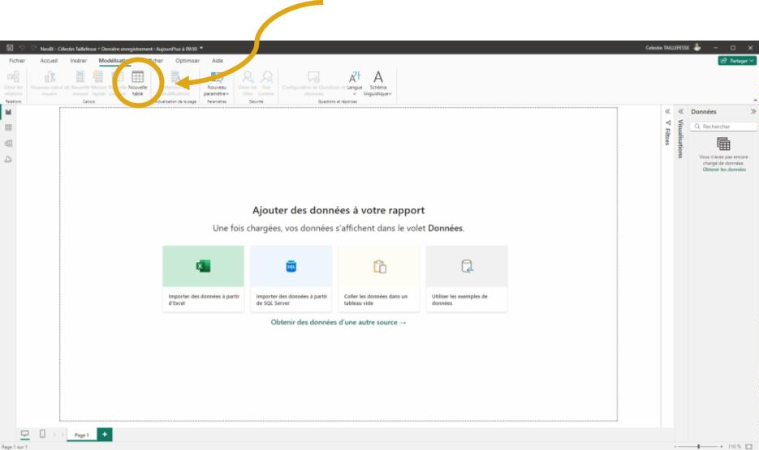
3.2 Générer des données
Pour résumer, vous pouvez écrire une formule DAX afin de créer une base de
données que vous pouvez ensuite exploiter dans vos rapports. Pour réaliser
cela, vous devez cliquer sur ce bouton et ensuite écrire votre formule :

Slide 42
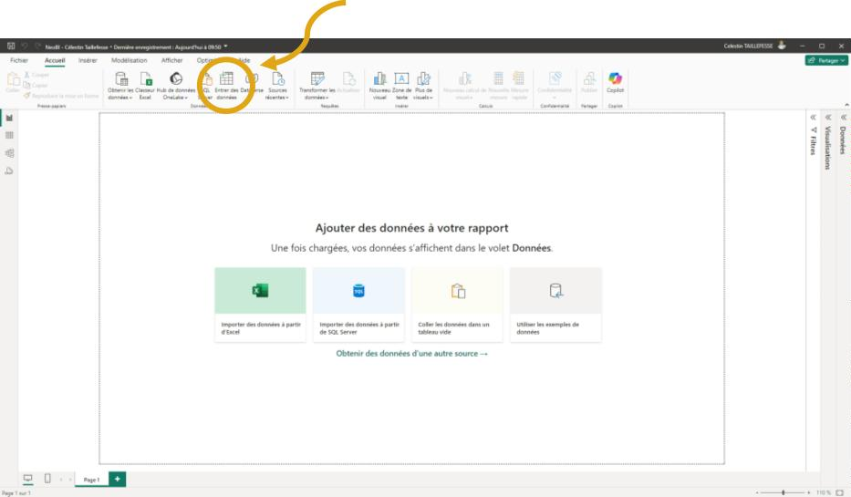
3.3 Saisir des données manuellement
Vous avez normalement lu dans la leçon numéro deux qu’il est impossible de
saisir des données dans Power BI. Nous pouvons uniquement lire des données.
Oui ! C’est bien le cas concernant les sources de données externes. Mais sachez que la seule manière d’écrire manuellement des données dans Power BI Desktop se fera grâce à cette option :

Slide 43
3.3 Saisir des données manuellement
C’est très utile si vous avez une petite quantité de données à saisir qui n’est pas voué à évoluer, car une fois que votre table sera créée, il sera impossible de revenir dessus pour la modifier.
Je vous conseille vivement de ne pas prendre le réflexe d’utiliser cette option, car ce n’est pas une bonne solution. Il est préférable de se connecter à des vraies sources de données qui elles, peuvent être évolutives.

Slide 44
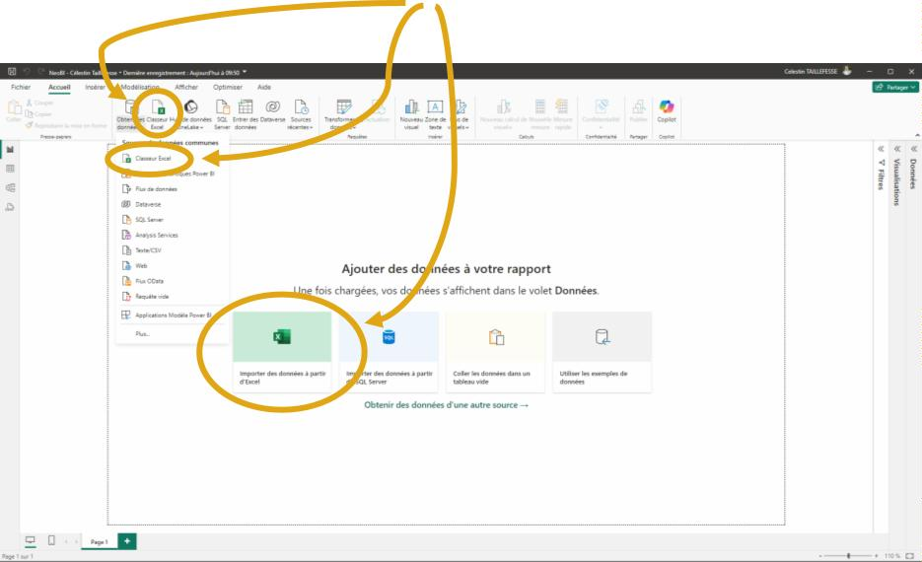
4 Créer une requête
Dans Power BI Desktop, vous retrouverez plusieurs moyens d’arriver à vos fins. Alors ne soyez pas étonné de retrouver plusieurs fois les mêmes boutons sur une même interface, aucune différence entre elles, elles réalisent toute la même action. Et le premier exemple que j’ai à vous donner, c’est tout simplement le connecteur Excel ! Trois manières de vous connecter :

Slide 45
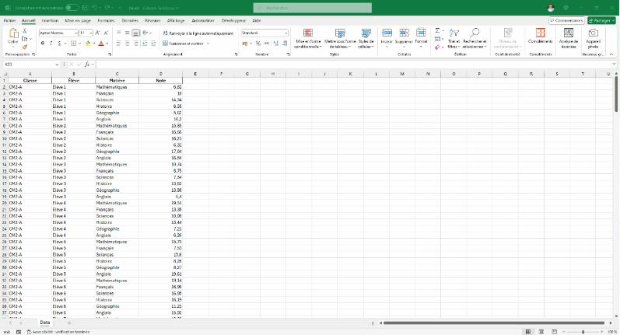
4 Créer une requête
Afin de vous illustrez au mieux mes propos, j’ai créé une base de données que nous allons utiliser tout au long des ces huit leçons. Cette base de données représente des élèves de deux classes de CM2 avec des notes selon les matières. Voici un aperçu :

Slide 46
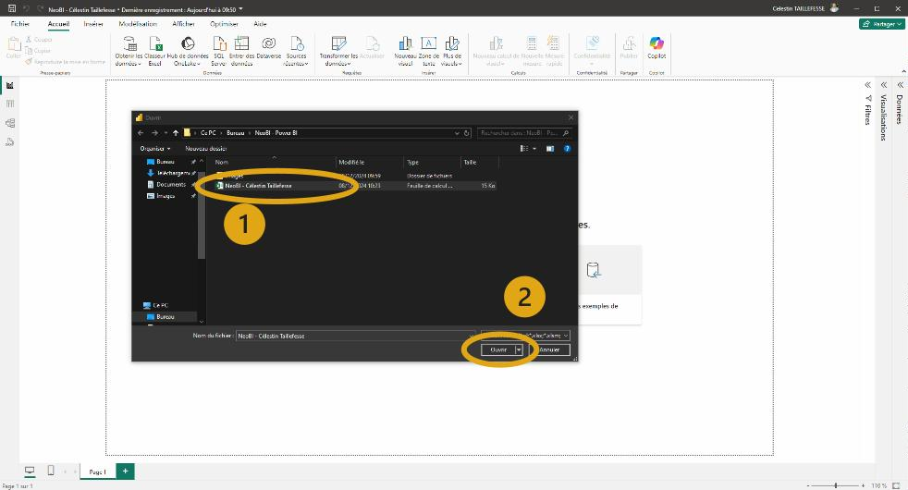
4 Créer une requête
Quand vous allez cliquer sur une des trois possibilités, vous allez ouvrir un explorateur de fichier. Parcourez vos fichiers jusqu’à trouver le classeur Excel sur lequel vous voulez vous connecter. Sélectionnez-le et cliquez sur « Ouvrir » :

Slide 47
4 Créer une requête
À ce stade, une fenêtre navigateur va vous proposer toutes les possibilités de connexion dans votre fichier Excel. Vous aurez alors accès à toutes vos feuilles Excel, vos tableaux structurés et vos cellules renommées.
Dans notre cas, on retrouve uniquement la feuille nommée « Data », c’est donc celle que je vais sélectionner. Maintenant, nous avons la possibilité de charger directement les données dans Power BI Desktop ou de transformer les données.
Je vous conseille de toujours transformer les données pour la simple et bonne raison que vous devez contrôler ce que vous amenez dans Power BI Desktop.

Slide 48
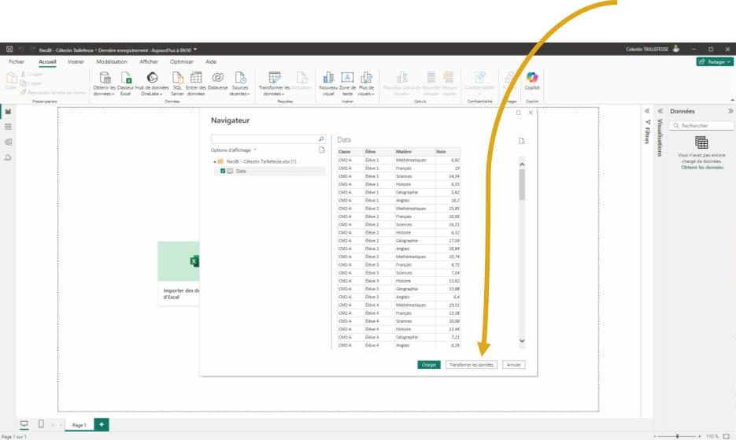
4 Créer une requête
Attention, je ne dis pas que c’est obligatoire, vous êtes libre de choisir entre ces deux options. Par expérience, que vous ayez beaucoup ou peu de chose à transformer, prenez le réflexe de toujours cliquer sur transformer les données.

Slide 49
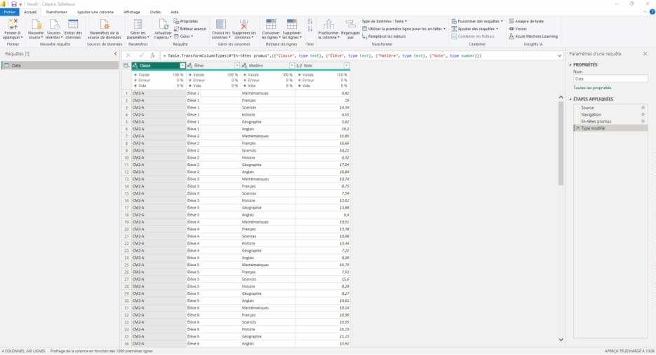
4 Créer une requête
Il reste une dernière étape avant de charger votre requête dans Power BI Desktop, c’est la transformation des données grâce à Power Query.

Slide 50
4 Créer une requête
Il reste une dernière étape avant de charger votre requête dans Power BI Desktop, c’est la transformation des données grâce à Power Query.

Slide 51
Module 4 : Power Query
Interface
Démonstration
Importer des données

Slide 52
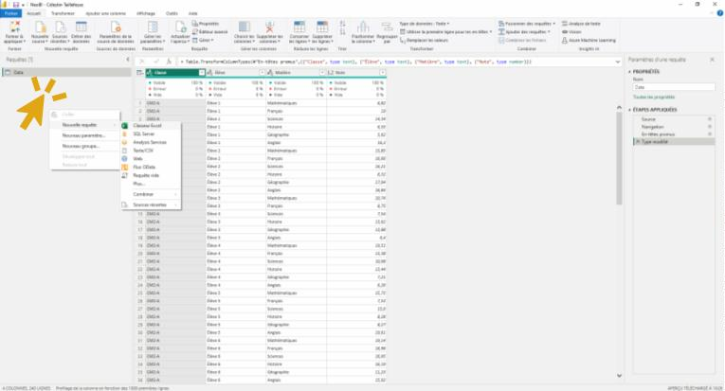
I- Introduction
Nous avons vu dans la leçon numéro trois comment créer une requête. Sachez qu’il est possible d’en créer directement dans Power Query en réalisant un clic droit au niveau des requêtes.
Le reste du processus est le même que celui vu dans la leçon numéro trois :

Slide 53
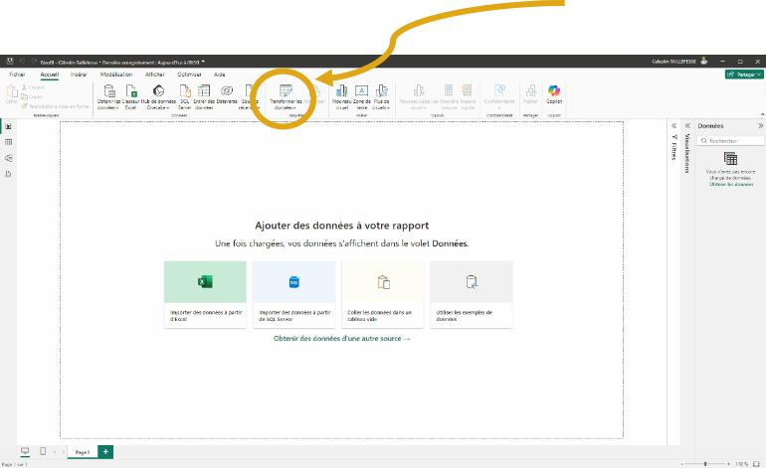
I- Introduction
Sachez également qu’il est possible de lancer Power Query à tout moment à partir de Power BI Desktop. Vous n’êtes pas obligé de créer une requête pour y accéder. Pour cela, cliquez simplement sur transformer les données :

Slide 54
Interface
Power Query est très accessible, même aux nouveaux utilisateurs. Son interface est très intuitive, le nom des fonctions également. De plus, toutes les formules sont générées automatiquement !
En résumé, laissez-vous guider à travers son interface, n’hésitez pas à essayer les différentes fonctionnalités, vous ne pouvez pas faire d’erreur car vous aurez toujours la possibilité de revenir en arrière. Il n’y aura jamais d’impact sur vos sources de données car comme je l’ai mentionné dans la leçon numéro deux, nous ne faisons que lire des données.

Slide 55
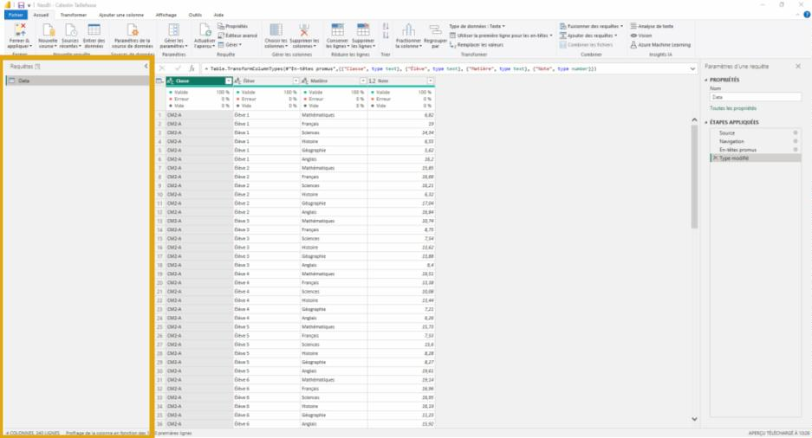
Les requêtes
Toutes les requêtes que vous allez créer se retrouveront ici. Vous pouvez bien sur naviguer entre elles afin de visualiser vos données et les transformer.
Il est important de les renommer afin de leur donner du sens. Par expérience, vous verrez que c’est très important car ces noms figureront dans vos formules DAX.

Slide 56
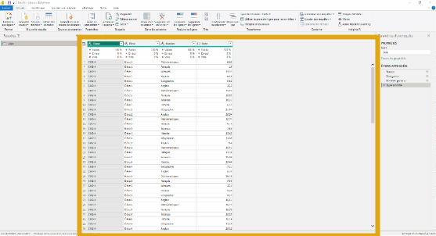
3.2 Prévisualisation des données
La prévisualisation des données est très importante. Elle vous permet de voir ce que vous allez importer dans votre Power BI. C’est pour cela que dans la leçon numéro trois, je vous conseille de toujours transformer les données quand vous créez une requête, plutôt que directement les charger.
Notez que vous ne voyez que les 1000 premières lignes de votre source de données. C’est uniquement une question de performance.

Slide 57
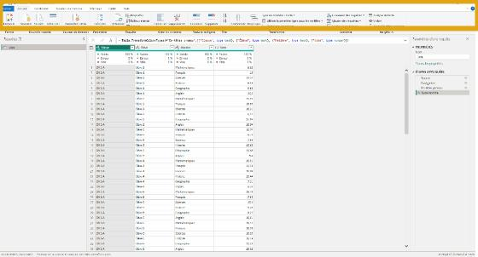
3.3 Le bandeau
C’est exactement le même fonctionnement que les autres outils Microsoft (Excel, Power Point, Word, etc…). Vous retrouvez dans le bandeau plusieurs onglets avec toutes les actions que vous pourrez utiliser pour modifier votre base de données.

Slide 58
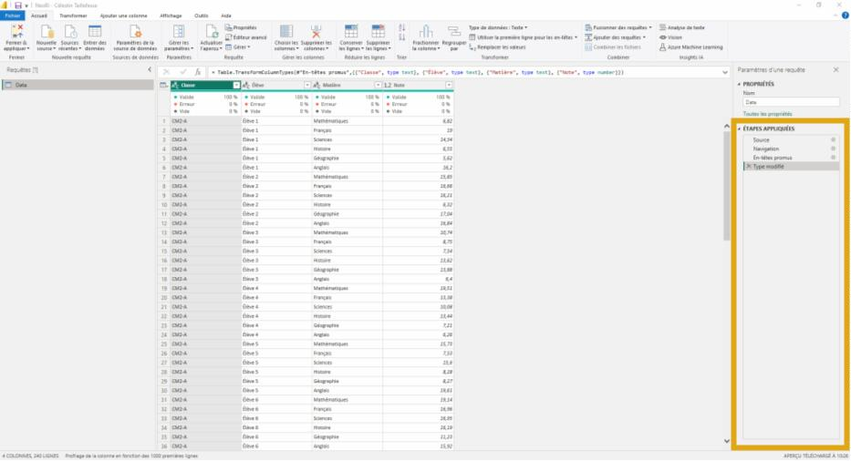
3.4 Les étapes appliquées
Toutes les modifications que vous allez réaliser vont s’afficher chronologiquement dans les étapes appliquées. Il est alors possible de cliquer sur n’importe quelle étape afin de revenir visualiser l’état de vos données lors de cette étape.

Slide 59
3.4 Les étapes appliquées
Attention, quand vous allez importer vos données dans Power BI Desktop, toutes les étapes s’appliqueront !
Par défaut, vous allez avoir entre une et quatre étapes appliquées alors que vous n’avez encore rien fait.
Source : Spécifie le chemin vers votre fichier source
Navigation : Indique quelles données aller chercher dans la source
En-têtes promus : Dans Excel, la ligne une est souvent utilisée pour les en-têtes. Dans Power BI Desktop et Power Query, les en-têtes ne doivent pas figurer en ligne une, elles doivent être spécifiées. On distingue bien les en-têtes d’un côté et les données de l’autre.
Type modifié : Souvent insérée automatiquement après en-têtes promus, cette étape permet de détecter le type des données contenus dans votre colonne (texte, date, nombre, heure, etc…)

Slide 60
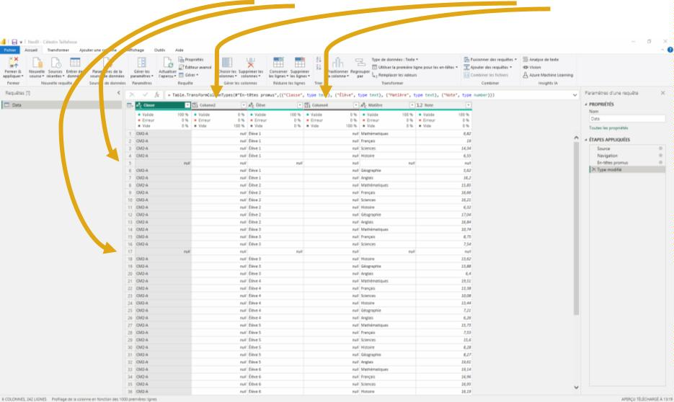
4. Démonstration
4.1 Nettoyer les données
La première étape sera de nettoyer vos données afin qu’elles soient conformes à vos attentes et vos besoins d’analyses. En effet, il n’est pas rare de retrouver des bases de données avec des lignes vides, des erreurs, des colonne vides, etc…
Nous n’avons aucun intérêt à importer cela dans Power BI Desktop. Nous allons commencer par supprimer les lignes vides, puis nous supprimerons ensuite les colonnes vides.

Slide 61
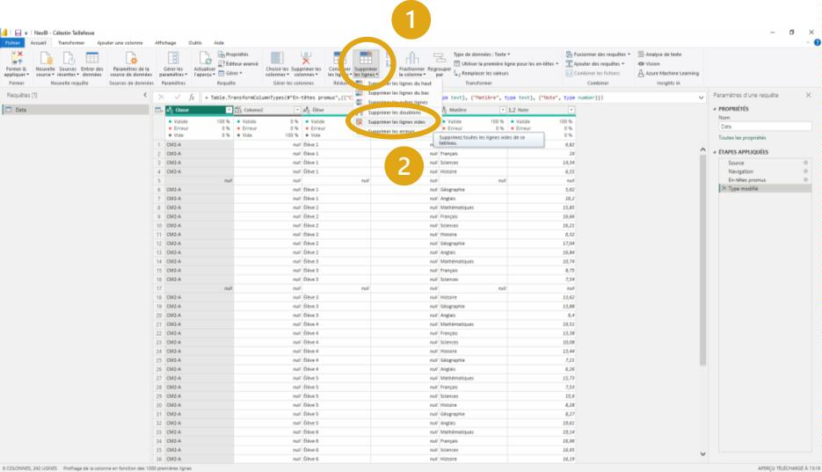
4.1 Nettoyer les données
Pour supprimer les lignes vides, cliquez sur « Supprimer les lignes ». Plusieurs options s’offrent à vous. Dans notre cas, nous allons cliquer sur « Supprimer les lignes vides ».

Slide 62
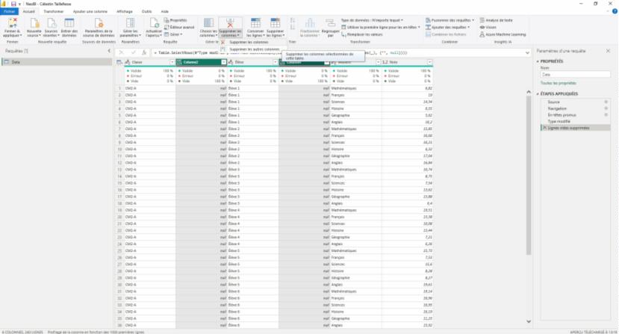
4.1 Nettoyer les données
Maintenant, nous allons supprimer les colonnes vides. Pour cela, nous allons sélectionner toutes les colonnes que nous voulons supprimer (en maintenant la touche CTRL de votre clavier, vous pouvez réaliser une sélection multiple).
Ensuite, cliquez sur « Supprimer les colonnes », puis à nouveau sur « Supprimer les colonnes ».

Slide 63
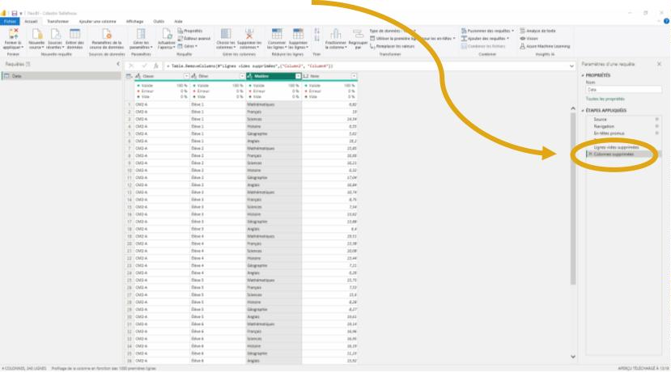
4.1 Nettoyer les données
Nous pouvons remarquer que les deux colonnes ont bien été supprimées et une nouvelle étape appliquée s’est ajoutée. Voici le résultat :

Slide 64
4.1 Transformer les données
Transformer vos données n’est pas obligatoire. Cela va dépendre de vos besoins. Il existe beaucoup de manières de transformer les données, voici quelques exemples :
Transposer
Fractionner / Fusionner
Pivoter / Dépivoter la colonne
Remplacer les valeurs
Remplir
Dans notre base de données, nous avons la colonne « Classe » dans laquelle nous retrouvons les valeurs « CM2-A » et « CM2-B ». Mon objectif est de séparer le niveau de classe et la lettre. Pour cela je vais fractionner ma colonne.

Slide 65
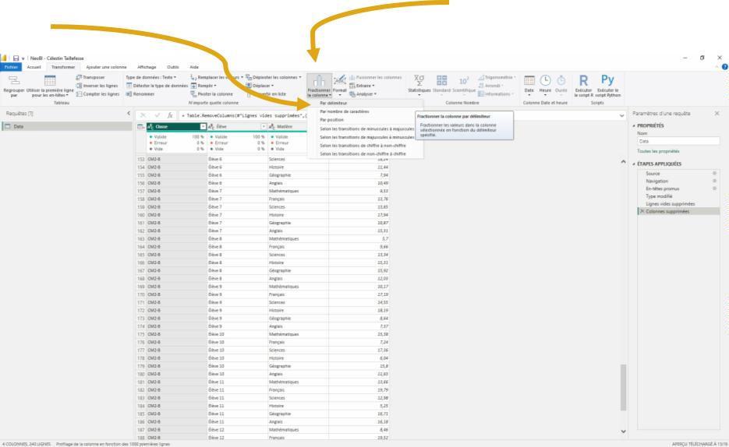
4.1 Transformer les données
Je commence alors par sélectionner ma colonne et dans l’onglet « Transformer », je vais cliquer sur « Fractionner la colonne » puis sur « Par délimiteur » :

Slide 66
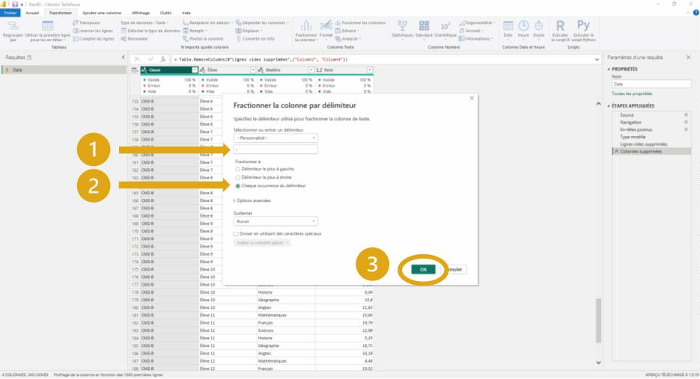
4.1 Transformer les données
Une fenêtre va alors s’ouvrir pour que vous puissiez paramétrer. J’ai choisi de fractionner ma colonne à chaque occurrence du délimiteur « - ».
Bien sûr, adaptez-vous selon vos données et vos besoins.

Slide 67
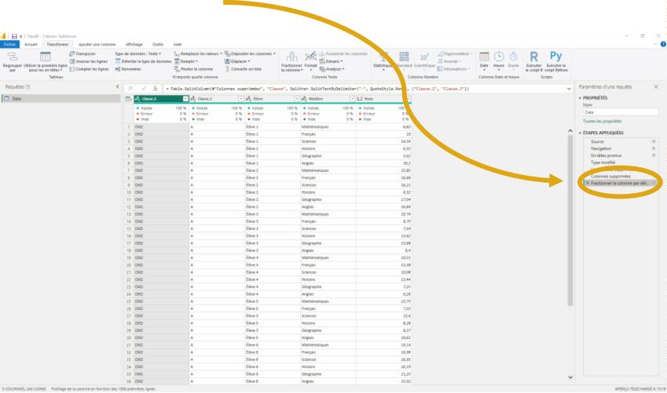
4.1 Transformer les données
Deux colonnes se sont alors créées et une nouvelle étape appliquée s’est ajoutée.
Voici le résultat :

Slide 68
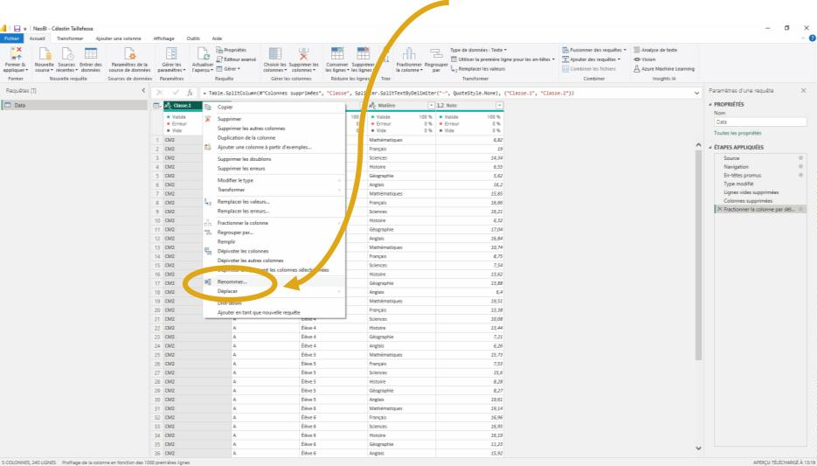
4.1 Transformer les données
Vous pouvez remarquer que nous obtenons deux colonnes nommées « Classe.1 » et « Classe.2 ». Vous pouvez les renommer en faisant un clic droit sur la colonne et en cliquant ensuite sur « Renommer ».

Slide 69
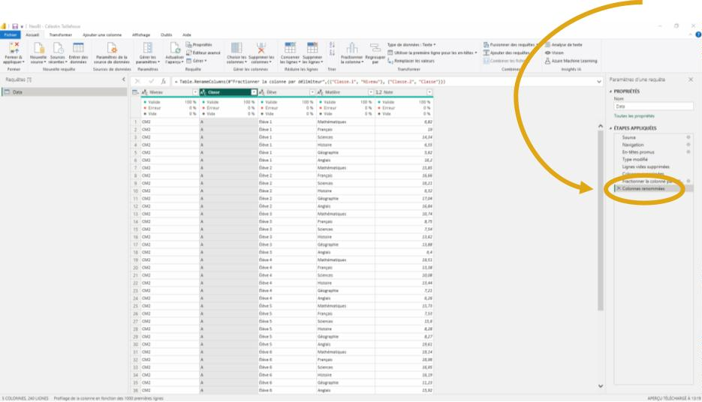
4.1 Transformer les données
Une fois de plus, une nouvelle étape appliquée s’est ajoutée. Voici le résultat :

Slide 70
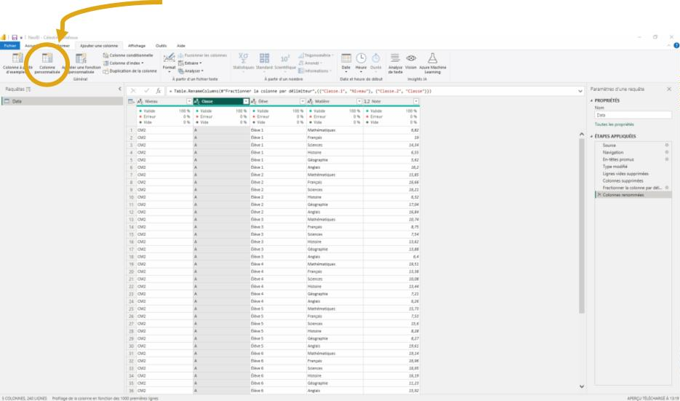
4.3 Enrichir les données
Enrichir les données consiste à créer des données supplémentaires à celle qui existe déjà. Pour cela, vous trouverez dans l’onglet « Ajouter une colonne » différentes options qui vont permettront de le faire. La plus utilisée est « Colonne personnalisée ».
Je ne vais pas développer l’enrichissement des données dans ce module car cela demande d’appréhender le langage M. De plus, nous verrons dans le module numéro cinq le langage DAX. Celui-ci permet également d’enrichir vos données. La seule différence réside dans le fait que les calculs ne seront pas faits au même endroit.

Slide 71
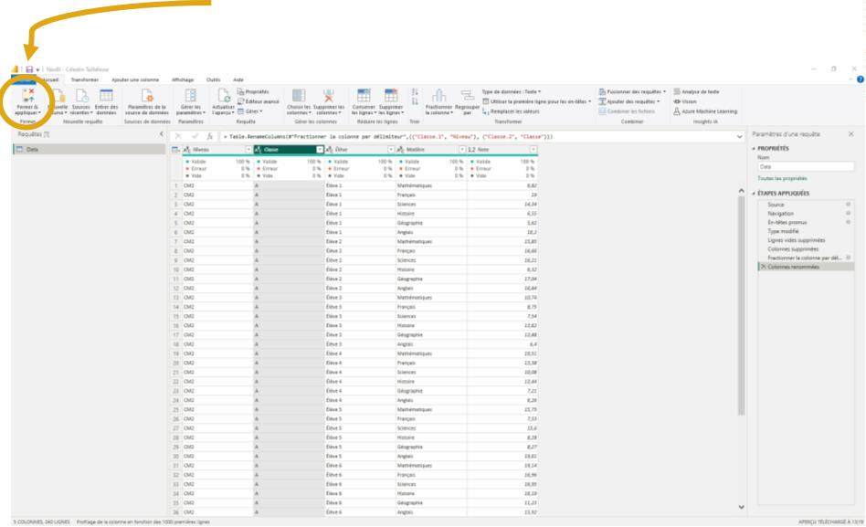
5 Importer les données
Nous avons terminé de nettoyer, transformer et enrichir nos données dans Power Query. Pour importer les données dans Power BI Desktop, il suffit de cliquer sur « Fermer & appliquer » qui se trouve juste ici :

Slide 72
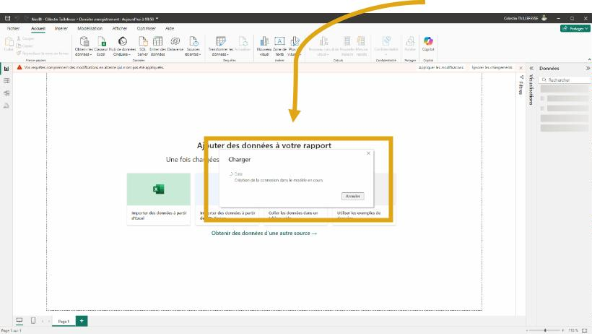
5 Importer les données
Power Query va se fermer et vos données vont se charger :

Slide 73
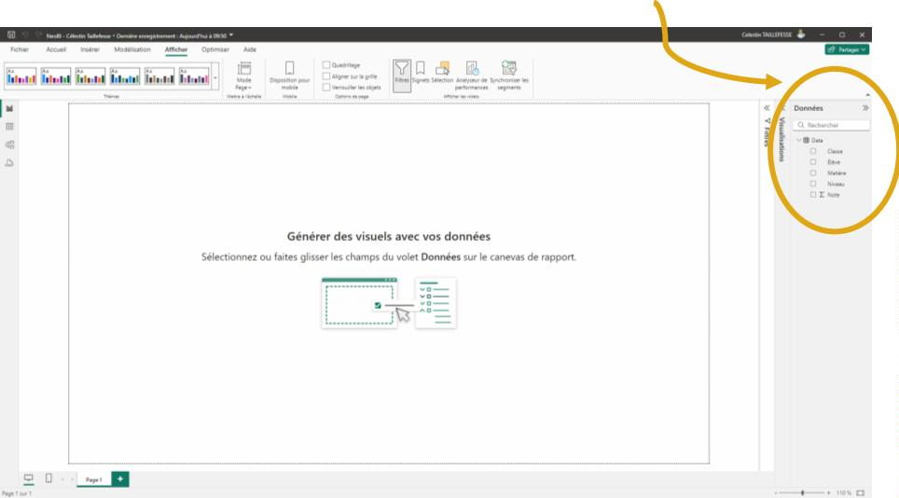
5 Importer les données
Vous retrouvez d’une part vos données dans le volet « Données » :

Slide 74

5 Importer les données
Et d’autre part dans l’affichage table :

Slide 75
Module 5 : Le langage DAX
Différence entre mesure et colonne calculée
Les calculs natifs
Démonstration

Slide 76
I- Introduction
Nous avons vu dans le module numéro quatre qu’il est possible d’enrichir nos données en créant des colonnes supplémentaires grâce à des formules.
Pour réaliser cela dans Power BI Desktop, vous allez devoir appréhender le langage DAX (Data Analysis Expressions). Son fonctionnement est presque le même que sur Excel, à quelques différences près :
Séparer les arguments dans les fonctions se fait grâce à des virgules et
non des points-virgules.
Les décimales se font grâce à des points et non des virgules.
Les noms des fonctions sont en anglais et non en français.
Par rapport à Excel, il y a un panel bien plus large de formule et la possibilité de créer des variables dans les formules.

Slide 77

Différence entre mesure et colonne calculée
Vous pouvez remarquer dans l’onglet « Modélisation » que vous avez la possibilité de créer des mesures ou des colonnes calculées :

Slide 78
Différence entre mesure et colonne calculée
La mesure est un calcul dynamique qu’on utilise pour l’analyse et l’agrégation des données. Ce calcul est activé en fonction du contexte dans lequel nous allons l’utiliser (calculer un total, une moyenne, un pourcentage, etc…).
Les colonnes calculées vont être insérées dans les tables. Le calcul va être appliqué ligne par ligne et sera visible (contrairement à la mesure). L’utilisation de cette nouvelle colonne peut être dérivée pour le filtrage et les relations entre les tables.
Attention, contrairement aux mesures, les colonnes calculées sont stockées dans le fichier Power BI Desktop et vont donc augmenter sa taille. Les mesures sont généralement plus performantes car elles sont calculées à la demande.

Slide 79
Les fonctions DAX les plus utiles
Vous apprendre toutes les fonctions DAX serait long et sans valeur ajoutée.
Néanmoins, voici les plus utiles.
1- Logique :
Évaluez des conditions et retournez un résultat vrai ou faux.
2- Calcul :
Réalisez des opérations mathématiques.
3- Texte :
Manipulez, transformez, concaténez, recherchez et transformez des chaînes
de caractères.
4- Date :
Traitement des informations temporelles.

Slide 80
Les fonctions DAX les plus utiles
5- Autres
Regroupe les fonctions ne rentrant pas dans les catégories précédentes.

Slide 81
Les fonctions DAX les plus utiles
1- Logique :
Fonction | Description
AND() | Renvoyer VRAI si toutes les conditions sont vraies. Utile pour évaluer plusieurs conditions simultanément dans des calculs complexes.
OR() | Renvoyer VRAI si l’une des conditions est vraie.
IF() | Renvoyer une valeur si une condition est vraie, une autre si elle est fausse. Cette fonction permet de créer des logiques conditionnelles simples dans vos analyses de données.
SWITCH() | Renvoyer une valeur en fonction d'une expression.
NOT() | Inverser le résultat d'une condition logique.
IFERROR() | Renvoyer une valeur si une formule génère une erreur.

Slide 82
Les fonctions DAX les plus utiles
2- Calcul :
Fonction | Description
SUM() | Additionner une colonne entière.
SUMX() | Effectuer une somme avec un calcul sur chaque ligne.
AVERAGE() | Calculer la moyenne d'une colonne.
MAX() | Renvoyer la valeur maximale d'une colonne.
MIN() | Renvoyer la valeur minimale d'une colonne.
ROUND() | Arrondir la valeur à un certain nombre de décimales pour des rapports plus lisibles.
MOD() | Renvoyer le reste d'une division, pour des calculs où la parité des groupes doit être évaluée.
CEILING() | Arrondir une valeur à l'entier supérieur.

Slide 83
Les fonctions DAX les plus utiles
3- Texte :
Fonction | Description
CONCATENATE() | Combiner deux chaînes de texte en une seule.
LEFT() | Renvoyer les caractères à gauche d'une chaîne de texte.
RIGHT() | Extraire un nombre de caractères d'une chaîne.
MID() | Renvoyer les caractères à droite d'une chaîne de texte.
LEN() | Renvoyer la longueur d'une chaîne.
UPPER() | Convertir une chaîne en majuscules.
LOWER() | Convertir une chaîne en minuscules.
TRIM() | Supprimer les espaces en début et fin de texte.

Slide 84
Les fonctions DAX les plus utiles
4- Date et heure :
Fonction | Description
TODAY() | Renvoyer la date actuelle.
NOW() | Renvoyer la date et l'heure actuelles.
YEAR() | Renvoyer l'année d'une date.
MONTH() | Renvoyer le mois d'une date.
DAY() | Renvoyer le jour d'une date.
HOUR() | Renvoyer l'heure d'une date/heure.
MINUTE() | Renvoyer la minute d'une date/heure.
SECOND() | Renvoyer la seconde d'une date/heure.

Slide 85
Les fonctions DAX les plus utiles
5- Autres
Découvrez toutes les fonction DAX sur ce lien : https://www.data-bird.co/blog/fonctions-power-bi

Slide 86
Les calculs natifs
Power BI Desktop vous donne la possibilité de réaliser des calculs natifs vous facilitant l’analyse de vos données. De plus, cela vous évite d’écrire des formules DAX complexes.
Prenons un exemple concret sur les données que nous avons importées dans Power BI Desktop. Nous pouvons envisager de calculer la moyenne des notes car nous avons les données pour le faire.
Créer une colonne calculée n’est pas judicieux car une moyenne ne s’applique
pas ligne par ligne, c’est un calcul qui renvoie un résultat. De ce fait, nous avons
deux solutions :
1- Créer une mesure et utiliser la fonction « average »
2- Utiliser les calculs natifs.

Slide 87

Démonstration
Nous allons commencer par cliquer sur « Nouvelle mesure ».

Slide 88

Démonstration
Puis, nous allons écrire la formule suivante :

Slide 89

Démonstration
Comme mentionné plus haut dans ce module, le résultat de la mesure n’est pas encore visible. Toutefois, vous la retrouvez juste ici :

Slide 90
Module 6 : Créer des graphiques
Les différents types de visuels
Créer un visuel
Les interactions natives entre les visuels
Créer un segment

Slide 91
Les différents types de visuels
Jusqu’ici, nous avons vu comment se connecter à des données, les nettoyer, les transformer, les enrichir (dans Power Query et Power BI Desktop) et les importer. Désormais, nous allons pouvoir créer nos graphiques qui constitueront notre rapport.
Dans Power BI Desktop, nous pouvons distinguer quatre types de visuels :
1 - Diagrammes :
2 - Secteurs :
3 – Cartographie
4 - Courbes :

Slide 92


Les différents types de visuels
Sachez que vous avez la possibilité de télécharger d’autres visuels. Pour cela, cliquez sur les trois petits points, puis sur « Obtenir plus de visuels » :

Slide 93

Créer un visuel
Pour créer un visuel, il suffit de cliquer sur celui que nous voulons insérer. Il apparaîtra alors automatiquement dans notre Canevas de la page active.
Comment choisir notre visuel ?
Tout simplement selon la donnée que vous voulez afficher. Ici c’est une mesure, autrement dit, c’est une valeur unique. Alors, nous allons utiliser ce visuel :
C’est une carte qui permet de stocker une valeur de n’importe quel format (texte, nombre, date, etc…). Dans notre cas, c’est idéal.

Slide 94

Créer un visuel
Voici le résultat après avoir cliqué sur le visuel :

Slide 95

Créer un visuel
Nous pouvons maintenant cocher la mesure « Moyenne » pour qu’elle s’insère dans notre visuel. Attention, veillez à bien sélectionner le visuel avant de cocher la mesure. Nous reconnaissons qu’un visuel est sélectionné car il est encadré.

Slide 96

Créer un visuel
Nous allons maintenant insérer une seconde fois le visuel puis cocher la colonne « Note » afin de vous montrer ce qu’est un calcul natif.
Voici ce qu’on obtient :

Slide 97

Créer un visuel
Nous pouvons remarquer que Power BI Desktop nous propose d’agréger les données via une somme. Or, nous voulons une moyenne. Pour cela, cliquez sur le champ. Effectivement, c’est la somme qui est actuellement coché. On va alors sélectionner « Moyenne ».

Slide 98

Créer un visuel
Nous obtenons alors automatiquement, la moyenne des notes :

Slide 99
Créer un visuel
Pour résumer, nous avons à gauche, calculer une moyenne des notes grâce à une mesure et une formule DAX et à droite, nous avons utilisé les calculs natifs que nous propose Power BI Desktop.
Bien sûr, cela concerne uniquement les fonctions de base, telle que les sommes, les moyennes, le minimum, le maximum, le nombre, le nombre distinct, l’écart-type, la variance et la médiane.
L’avantage du calcul natif réside dans la rapidité d’exécution, et la simplicité de mise en place. Dans des rapports plus complexes, nous devons obligatoirement passer par des formules DAX plus poussées, qui utilisent d’autres formules n’apparaissant pas dans les calculs natifs.

Slide 100

Les interactions natives entre les visuels
Dans Power BI Desktop, les visuels peuvent interagir entre eux, cela signifie qu’un visuel peut en filtrer un autre. Dans une deuxième page, j’ai créé deux nouveaux visuels.
Le premier est un graphique en secteur qui montre la répartition des notes par classe.
Le deuxième est la moyenne des notes par élève.

Slide 101

Les interactions natives entre les visuels
Si je clique sur une des deux parts du graphique, alors cela aura pour effet de filtrer le diagramme. J’obtiens alors la moyenne des élèves de la classe A.

Slide 102

Créer un segment
Les segments permettent de filtrer vos données. Il s’insère de la même manière qu’un visuel. Vous devez cliquer juste ici :

Slide 103

Créer un segment
Ensuite, cochez la colonne qui doit servir de filtre. Dans mon cas, je vais cocher la colonne « Matière ». Voici le résultat :

Slide 104

Créer un segment
Vous pouvez désormais cliquer une ou plusieurs matières afin de filtrer tous les visuels. Attention, il est important que le filtre et les graphiques proviennent de la même requête pour ça fonctionne correctement.
En cochant « Français », mes deux cartes se sont mises à jour. Une fois de plus, nous voyons que peu importe la méthode de calcul (calcul natif ou mesure), les deux résultats sont identiques.

Slide 105
Module 7 : Mettre en forme un rapport
Les canevas
Les graphiques
Les segments
Les éléments

Slide 106
Introduction
Lorsque nous avons terminé de construire nos indicateurs qui composent notre tableau de bord, ou notre rapport, nous pouvons alors nous pencher sur la mise en forme.
C’est très important car un rapport doit donner envie d’être regardé. Et c’est pour cela que nous allons voir comment mettre en forme les éléments principaux qui composent un rapport.
La mise en page que je vais vous montrer n’est pas une vérité générale. Vous devez apporter votre touche personnelle. Le choix des couleurs, de la police, de la taille du canevas, etc… ont leur importance et se fera selon votre projet.

Slide 107

Les canevas
Le thème
Dans l’onglet « Afficher », vous avez la possibilité de modifier le thème de votre fichier. Un seul thème est applicable pour l’ensemble du fichier. Vous en avez une vingtaine par défaut que vous pouvez sélectionner à votre convenance. Ce thème aura un impact sur :
Les couleurs
Le texte
Les éléments visuels
Les pages
Le volet de filtre

Slide 108
Les canevas
Vous pouvez également personnaliser les thèmes. Dans ce cas, vous avez la possibilité de sélectionner un des thèmes existants et de vous baser dessus pour le modifier.
Sinon, vous pouvez créer un thème vous-même, que vous pourrez enregistrer et réutiliser dans d’autres rapports. Cela permet d’avoir des visuels standards et la même identité graphique.

Slide 109

Les canevas
Toujours dans l’onglet « Afficher », l’option se trouve juste ici :

Slide 110

Les canevas
Une nouvelle fenêtre va s’ouvrir dans laquelle vous retrouvez les différentes catégories que nous avons énoncées un peu plus haut. Vous pouvez les parcourir et modifier les paramètres à votre convenance. Sachez que vous pouvez revenir dessus à tout moment. Attention, cela impactera votre rapport directement avec les nouveaux paramètres.

Slide 111

La mise en forme
Vous allez pouvoir modifier la mise en forme de votre canevas. Contrairement au thème, les mises en forme du canevas s’appliquent page par page.
Attention, le volet « Visualisations » est commun aux visuels et au canevas. Il affichera toutes les options de mise en page de la sélection en cours.
C’est pour cela qu’il est très important de n’avoir aucun visuel de sélectionner pour accéder aux options du canevas qui se situent juste ici : (Voir l’image)

Slide 112
La mise en forme
Vous retrouvez six paramètres différents, mais en réalité, vous allez dans la majorité des cas en avoir besoin que de deux :
Paramètres du canevas
Arrière-plan du canevas
Dans les paramètres du canevas, vous retrouverez les options de taille. Par défaut, un canevas est au format 16:9. C’est le format le plus utilisé.
Néanmoins, il faut savoir que vous pouvez opter pour une taille personnalisée
et dans ce cas, on parlera en pixel (px).

Slide 113

La mise en forme
Néanmoins, il faut savoir que vous pouvez opter pour une taille personnalisée et dans ce cas, on parlera en pixel (px).

Slide 114

La mise en forme
Dans l’arrière-plan du canevas, vous pouvez choisir une couleur ou une image.
Si vous laissez une couleur, veillez à bien modifier la transparence ! Par défaut, elle est à 100%.

Slide 115

La mise en forme
Voici le résultat si je modifie la transparence à 0% :

Slide 116
Les graphiques
La personnalisation des graphiques se réalise également dans le volet « Visualisations ». Vous devez sélectionner le graphique que vous voulez mettre en forme en cliquant dessus. Pour rappel, un contour doit apparaître, ce qui signifie qu’il a bien été sélectionné.
Vous pouvez remarquer qu’il y a deux catégories :
Objet visuel : Paramètres spécifiques au visuel.
Général : Paramètres commun à tous les visuels.
La liste des possibilités est bien trop grande pour toutes les voir dans cette
leçon. Il faut juste retenir que tous les éléments qui composent un visuel sont
dans la majorité des cas personnalisables.

Slide 117

Les graphiques
Une barre de recherche est disponible pour vous aider :

Slide 118

Les graphiques
Si je veux modifier la couleur de ma valeur, je tape alors « couleur » :

Slide 119

Les graphiques
J’accède au paramètre « Valeur de la légende » ou je peux facilement changer la couleur. Bien sûr, vous retrouvez les couleurs du thème que vous avez sélectionné.

Slide 120

Les graphiques
Si on veut modifier la taille de la police, c’est exactement le même principe ! On
recherche « police » dans la barre de recherche :

Slide 121

Les graphiques
Toujours dans le paramètre « Valeur de la légende », je peux modifier la taille.
Vous pouvez remarquer qu’on retrouve également la possibilité de modifier la police.
Par défaut, nous avons celle qui est renseigné dans les paramètres du thème, mais vous pouvez tout de même la modifier si vous le souhaitez.

Slide 122

Les graphiques
Sachez que la barre de recherche est là pour vous aider. Vous n’êtes pas obligé de l’utiliser. Vous pouvez également chercher le paramètre « Valeur de la légende » dans lequel vous aurez tous les options de mise en forme que vous pouvez modifier :

Slide 123
Les segments
Les segments fonctionnent exactement de la même manière que les graphiques car ce sont tous les deux des visuels.
Ici, l’option la plus intéressante est la possibilité de modifier le style du segment. Par défaut, c’est une liste verticale, mais vous avez en réalité trois choix différents pour les données de type texte :

Slide 124

Les segments
Liste déroulante
Vignette
Liste verticale

Slide 125

Les éléments
Vous retrouverez les éléments dans l’onglet « Insérer ». Ils permettent d’agrémenter votre rapport. Insérez-les au besoin et laissez vous guider, c’est très intuitif.

Slide 126

Les éléments
Voici un exemple avec la zone de texte :

Slide 127

Les éléments
Pour finir, n’oubliez pas de déplacer librement vos visuels afin que votre rapport soit harmonieux et renommez vos pages ! Pour cela, cliquez gauche sur la page, puis cliquez sur « Renommer » :

Slide 128
Module 8 : Publier un rapport
Créer un espace de travail
Publier un rapport
Consulter un rapport
Actualiser vos données
Enregistrer son fichier

Slide 129
Introduction
Publier un rapport est simple et rapide lorsque nous avons un système bien déterminé et déjà mise en place. Si vous vous apprêtez à publier votre premier rapport, vous devez savoir plusieurs choses que nous allons voir dans cette leçon.
Pour rappel, nous avons jusqu’ici, développé notre rapport dans l’application Power BI Desktop et nous nous apprêtons à le publier dans Power BI Online.
Rappelons que cette partie est payante. Cela signifie que si vous n’avez pas de licence, vous devez rester sur l’application de bureau (Power BI Desktop).
Sachez que vous avez tout de même la possibilité d’exporter votre rapport en PDF, mais vous ne pouvez pas le partager (sauf en envoyant votre fichier Power BI Desktop), ni le mettre à jour automatiquement.
Dans le module numéro deux, nous avons vu qu’un rapport se publie dans un espace de travail.

Slide 130

Introduction
Par défaut, tout le monde en a un nommé « Mon espace de travail ». Il est personnel et sert de bac à sable. Cela signifie que nous pouvons publier nos rapports dedans, mais ils ne pourront pas être partagé car c’est un espace de travail qui vous permet de tester vos rapports.

Slide 131

Créer un espace de travail
Pour créer un espace de travail, allez dans Power BI Online et cliquez sur « Espace de travail » puis sur « Nouvel espace de travail » :

Slide 132

Créer un espace de travail
Sur la droite de votre écran, renseignez le nom de votre nouvel espace de travail. C’est le seul champ obligatoire. Les autres champs ne servent, objectivement, pas à grand-chose. Vous pouvez toutefois les compléter si vous le souhaitez. Ensuite, cliquez sur « Appliquer ».

Slide 133

Créer un espace de travail
Votre espace de travail a bien été créé. Il s’est ouvert par défaut, ou vous pouvez le retrouver directement dans l’onglet « Espaces de travail ».

Slide 134

Publier un rapport
Maintenant que l’espace de travail est créé, nous allons retourner dans Power BI Desktop, sur le rapport qui doit être publié.
Dans l’onglet « Accueil », il y a un bouton « Publier », nous allons cliquer dessus.

Slide 135

Publier un rapport
Une fenêtre s’ouvre et vous retrouvez tous les espaces de travail dans lesquels vous pouvez publier votre rapport. Ici, nous retrouvons bien « Mon espace de travail » et celui que nous venons de créer dans cette leçon.

Slide 136

Publier un rapport
Sélectionnez l’espace de travail dans lequel vous voulez publier le rapport, puis cliquez sur le bouton « Sélectionner ». Ici, j’ai sélectionné « NeoBI ».
Une fenêtre de chargement va s’ouvrir :

Slide 137

Publier un rapport
Quand le chargement sera terminé, vous aurez le message de confirmation suivant :

Slide 138

Publier un rapport
Si vous retournez dans Power BI Online, vous trouverez le rapport que vous venez de publier :

Slide 139

Consulter un rapport
Lorsque vous publiez un rapport, deux éléments apparaissent dans Power BI Online :
Le rapport
Le modèle sémantique
Pour consulter votre rapport, cliquez simplement ici :

Slide 140

Actualiser vos données
Pour actualiser votre rapport, cliquez simplement ici :

Slide 141
Enregistrer son fichier
Désormais, le rapport ouvert dans Power BI Desktop n’a plus aucun lien avec
celui publié dans Power BI Online.
Cela signifie que toutes les modifications que vous allez apporter dans Power
BI Desktop ne seront pas répercutées dans Power BI Online.
Vous pouvez alors travailler sur Power BI Desktop pour faire évoluer votre
rapport et lorsqu’il sera prêt à être publié, vous pouvez répéter le processus de
publication.
Power BI Online détectera automatiquement qu’un rapport existe déjà sous le
même nom et vous proposera de le remplacer.
Vous pourrez alors écraser l’ancienne version pour laisser place à la nouvelle !
Et cela, autant de fois que nécessaire.

Slide 142
Enregistrer son fichier
Vous pouvez enregistrer votre fichier sur un emplacement en local ou en ligne.
La différence entre les deux résidera dans la manière d’ouvrir votre fichier dans Power BI Desktop, comme nous l’avons vu dans le module numéro 2.

